Slide 1
Inspiratie- en ontmoetingsdag
Als liefde de weg is ….
zaterdag 2 juini 2018

Slide 2
Als liefde de weg is …. Bisschop Michael Curry
Wanneer liefde niet egoïstisch is, kan het opofferend zijn en wordt het een verlossende liefde
Die onzelfzuchtige, offerende, reddende liefde kan levens veranderen
Die liefde kan deze wereld veranderen
Als liefde de weg is, dan zal er op de aarde nooit meer een kind met honger naar bed gaan
#alsliefdedewegis #kinderadoptieplan

Slide 3
Missionaire Bewogenheid
Wie is mijn NAASTE?
CONTEXT – Lucas 10:29 (Samaritaan)
Wat heb ik in HANDEN?
BRONNEN – Exodus 4:2 (staf van Mozes)
Wat ZIE ik?
VISIE – Jeremia 1:11 (amandeltwijg)
Ian Wills – veldleider Noord Europa

Slide 4
Programma Inspiratiedag
10.30 welkom en opening
10.40 inhoudelijke informatie
team
cijfers 2017
sponsor (AVG, plannen, correspondentie, bijdrage)
promotie (website, youtube, ambassadeur)
toelichting workshops
12.30 lunch
13.30 workshops
presentatie
informatiebrief
kinderadoptieplan zondag
15.30 afsluiting

Slide 5
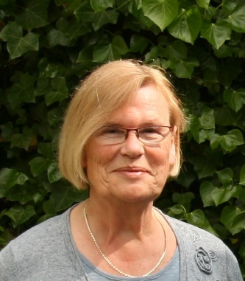
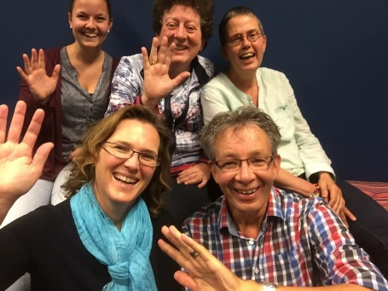
Team

Slide 6
2017
noodzakelijke verhoging van de sponsorbijdrage
15 opzeggingen
27 aanmeldingen
311 sponsors ↑
701 kinderen ↑
587 poststukken ↓
website en facebook ↑

Slide 7
AVG algemene verordening gegevensbescherming
Beschrijven en motiveren
gegevensopslag
Welke
Waarom
Hoelang
Waar
Wie

Slide 8
Sponsorplannen

Slide 9
Kind met een beperking
Je sponsort één kind met een beperking
Dagelijks een voedzame maaltijd
Ontvangt speciale zorg
Je kiest zelf
land
geslacht
leeftijd
Post sturen is mogelijk
Je ontvangt post (of van het kind zelf, of van de leiding. Afhankelijk of het kind daartoe in staat is)

Slide 10
Schrijven met je sponsorkind
brieven hebben impact
brieven gaan niet rechtstreeks
schrijven soms klassikaal
cultuur verschil
vervoer is mensenwerk

Slide 11
Schrijven met je sponsorkind
DOEN
familie
huisdieren
leuke dingen uit kerk, wijk/land
jouw favoriete dingen
bemoediging
feestdagen en tradities
school en werk
stel vragen
deel foto’s
NIET DOEN
geldzaken
(hoeveelheid) eten
huis en bezittingen
ongepaste foto’s
Bij TWIJFEL, neem contact met ons op!

Slide 12
Opbouw sponsorbijdrage
Onderwijs – € 27,50
scholing
kerst/verjaardag cadeau
fonds ongesponsord
Voedsel - € 12,50
- voeding 2 kinderen
- overhead

Slide 13
Kinderadoptieplan promoten
Hoe het niet moet

Slide 14
Kinderadoptieplan promoten
Hoe het wel moet:
Hoe denkt de ander
Hoe maakt iemand keuzes?

Slide 15
Keuzes maken
Onderzoek
= klant zoekt informatie
= klant oriënteert
= organisatie zaait
= organisatie werkt aan bekendheid en vertrouwen - nieuwsbrief
- boekentafel
- Faceboek
- ect
Besluit
= klant wikt en weegt
= klant kiest
= organisatie geeft argumenten
= organisatie oogst
- ambassadeurs
- presentatie
- themdienst

Slide 16
www.kinderadoptieplan.nl
herbruikbare informatie

Slide 17
www.kinderadoptieplan.nl/nmi
Downloads
Checklists
Tips
Samenvatting van vandaag

Slide 18
www.kinderadoptieplan.nl

Slide 19
Workshops
Zaaien
Bericht maken
- Nieuwsbrief
- Blog
- Artikel voor website
- Folder voor boekentafel
Oogsten
Presentatie
-boodschap
-opbouw
-lengte
-variatie
-afbeeldingen
Oogsten
Themadienst
checklist

Slide 20
Lunch

Slide 21
Workshops
Zaaien
Bericht maken
- Nieuwsbrief
- Blog
- Artikel voor website
- Folder voor boekentafel
Oogsten
Presentatie
-boodschap
-opbouw
-lengte
-variatie
-afbeeldingen
Oogsten
Themadienst
checklist

Slide 22
Inspiratie & Ontmoetingsdag 2 juni 2018 in Amersfoort; 10.30 – 15.30 uur
“Als liefde de weg is . . . .”
Bischop Michael Curry

